Slide 1
Acceso a Bases de Datos

Slide 2
Sistemas Gestores Bases de Datos
Access
SQL Server
Oracle
DB2
MySQL
MariaDB
PostgreSQL
Documentales: MongoDB y CouchDB
Grafo: Neo4J y HypergraphDB
Clave-valor: Riak y Redis
Columna: Apache HBase y Cassandra
Orientadas a objetos
Más info en https://hostingdata.co.uk/nosql-database/

Slide 3
Repaso sintaxis SQL
Comandos
Cláusulas
Operadores
Funciones

Slide 4
Tipos de comandos
Los DDL (Data Definition Languaje), que permiten crear, modificar y borrar nuevas bases de datos, tablas, campos y vistas.
Los DML (Data Manipulation Languaje), que permiten introducir
información en la BD, borrarla y modificarla.
Los DQL (Data Query Languaje), que permiten generar consultas para ordenar, filtrar y extraer información de la base de datos

Slide 5
Comandos DDL
CREATE: Crear nuevas tablas, campos e índices.
ALTER: Modificación de tablas añadiendo campos o modificando la definición de los campos.
DROP: Instrucción para eliminar tablas, campos e índices.

Slide 6
Comandos DML
INSERT: Insertar registros a la base de datos.
UPDATE: Instrucción que modifica los valores de los campos y registros especificados en los criterios.
DELETE: Eliminar registros de una tabla de la base de datos.

Slide 7
Comandos DQL
SELECT: Consulta de registros de la base de datos que cumplen un criterio determinado.

Slide 8
Repaso sintaxis SQL
Comandos
Cláusulas
Operadores
Funciones

Slide 9
Claúsulas
Las cláusulas son condiciones de modificación, utilizadas para definir los datos que se desean seleccionar o manipular:
FROM: Utilizada para especificar la tabla de la que se seleccionarán los registros.
WHERE: Cláusula para detallar las condiciones que deben reunir los registros resultantes.
GROUP BY: Utilizado para separar registros seleccionados en grupos específicos.
HAVING: Utilizada para expresar la condición que ha de cumplir cada grupo.
ORDER BY: Utilizada para ordenar los registros seleccionados de acuerdo a un criterio dado

Slide 10
Repaso sintaxis SQL
Comandos
Cláusulas
Operadores
Funciones

Slide 11
Operadores lógicos y de comparación
AND: Evalúa dos condiciones y devuelve el valor cierto, si ambas condiciones son ciertas.
OR: Evalúa dos condiciones y devuelve el valor cierto, si alguna de las dos condiciones es cierta.
NOT: Negación lógica. Devuelve el valor contrario a la expresión.
< [...] menor que [...]
> [...] mayor que [...]
<> [...] diferente a [...]
<= [...] menor o igual que [...]
>= [...] mayor o igual que [...]
= [...] igual que [...]
BETWEEN: Especifica un intervalo de valores
LIKE: Compara un modelo
IN: Operadores para especificar registros de una tabla

Slide 12
JDBC

Slide 13
Java Data Base Connection
JDBC es una API estándar de Java para conectarse a SGBD relacionales.
Es multiplataforma y consiste en un conjunto de clases e interfaces escritas en Java.
Una aplicación escrita utilizando JDBC podrá manejar bases de datos Oracle, SQL Server, ...

Slide 14
JDBC como intermediario
JDBC permite leer/escribir desde una BD relacional, independientemente del SGBD de la misma.
BD
JDBC
(API Java)
Aplicación
Java

Slide 15
Otras APIs para conectarse a BBDD
DAO (Data Access Objects)
RDO (Remote Data Objects)
ADO (ActiveX Data Objects)
El problema que ofrecen estas soluciones es que sólo son para plataformas Windows.

Slide 16
Tipos de Drivers para JDBC
Son los que nos permiten conectarnos a un tipo de BD en concreto.
JDBC-ODBC bridge
Native-API partly-Java
JDBC-Net pure Java driver (tanto en C/S)
JDBC de Java cliente

Slide 17
Funciones JDBC
Establecer una conexión con una base de datos.
Enviar sentencias SQL.
Manipular datos.
Procesar los resultados de la ejecución de las sentencias.

Slide 18
Instalación en Netbeans
Seguiremos las capturas del documento de teoría (apartado 4)
XAMPP
Instalación de JDBC Driver
Conexión a la BD desde Netbeans

Slide 19
Uso de JDBC en nuestro proyecto
Añadir la librería JDBC al proyecto
Cargar el driver:
Try {
Class.forName("com.mysql.cj.jdbc.Driver").newInstance();
} catch (Exception e) {
// manejamos el error
}

Slide 20
Observación sobre clases y métodos
Funcionan con todos los drivers disponibles para Java (JDBC es solo uno, hay muchos más).
Es posible porque el estándar de Java sólo los define como interfaces y cada librería driver los implementa (define las clases y su código).
Por ello es necesario utilizar Class.forName(...) para indicarle a Java qué driver vamos a utilizar.

Slide 21
Excepciones
SQLException: La conexión no ha podido producirse. Puede ser por multitud de motivos como una URL mal formada, un error en la red, host o puerto incorrecto, base de datos no existente, usuario y contraseña no validos, etc.
SQLTimeOutException: Se ha superado el LoginTimeout sin recibir respuesta del servidor.

Slide 22
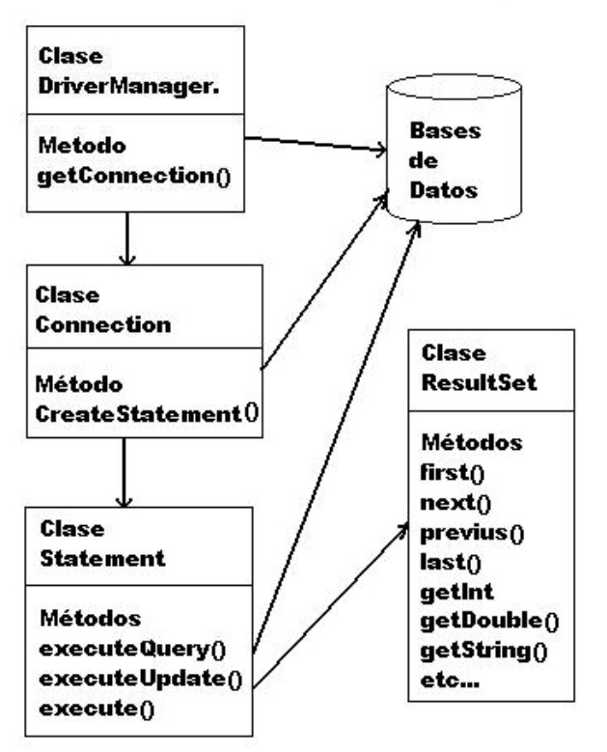
Clases que utilizaremos

Slide 23
java.sql.DriverManager
Es la capa gestora del driver JDBC. Se encarga de manejar el driver apropiado y permite crear conexiones con una base de datos mediante el método estático getConnection(...) que tiene dos variantes:
DriveManager.getConnection(String url)
DriveManager.getConnection(String url, String user, String password)
Puede lanzar SQLException y SQLTimeoutException

Slide 24
java.sql.Connection
Un objeto Connection representa una sesión de conexión con una base de datos. Una aplicación puede tener tantas conexiones como necesite, ya sea con una o varias bases de datos.
El método más relevante es createStatement() que devuelve un objeto Statement asociado a dicha conexión que permite ejecutar sentencias SQL.
El método createStatement() puede lanzar excepciones de tipo SQLException.
Statement stmt = conn.createStatement();
conn.close();
Puede lanzar excepciones de tipo SQLException

Slide 25
Creando una conexión
String url = "jdbc:mysql://localhost:3306/prueba?serverTimezone=UTC";
Connection conn = DriverManager.getConnection(url,"root","");

Slide 26
java.sql.Statement
Ejecuta sentencias en la BD.
ResultSet executeQuery(String sql): Ejecuta la sentencia sql indicada (de tipo SELECT).
Devuelve un objeto ResultSet con los datos proporcionados por el servidor.
ResultSet rs = stmt.executeQuery("SELECT * FROM vendedores");
int executeUpdate(String sql): Ejecuta la sentencia sql indicada (de tipo DML como por ejemplo INSERT, UPDATE o DELETE). Devuelve un el numero de registros que han sido insertados, modificados o eliminados.
int nr = stmt.executeUpdate("INSERT INTO vendedores VALUES (1,'Pedro Gil', '2017-04-11', 15000);")
stmt.close();

Slide 27
java.sql.DriverManager
Contiene un conjunto de resultados (datos) obtenidos tras ejecutar una sentencia SQL, normalmente de tipo SELECT. Es una estructura de datos en forma de tabla con registros (filas) que podemos recorrer para acceder a la informacion de sus campos (columnas).
ResultSet rs = stmt.executeQuery("SELECT * FROM vendedores");
ResultSet utiliza internamente un cursor que apunta al ‘registro actual’ sobre el que podemos operar. Inicialmente dicho cursor esta situado antes de la primera fila y disponemos de varios métodos para desplazar el cursor. El más común es next():
• boolean next(): Mueve el cursor al siguiente registro. Devuelve true si fue posible y false en caso contrario (si ya llegamos al final de la tabla).
Algunos de los métodos para obtener los datos del registro actual son:
• String getString(String columnLabel): Devuelve un dato String de la columna indicada por su nombre. Por ejemplo: rs.getString("nombre")
• String getString(int columnIndex): Devuelve un dato String de la columna indicada por su nombre. La primera columna es la 1, no la cero. Por ejemplo: rs.getString(2)

Slide 28
Ver ejemplo de conexión completa
en página 22 de la teoría

Slide 29
Navegabilidad entre los resultados
Podemos conseguir:
Movernos solo hacia el siguiente registro.
Atrás y adelante, sin que se actualicen los registros desde la BD.
Atrás y adelante, actualizándose los registros desde la BD

Slide 30
Navegabilidad entre los resultados
ResultSet.TYPE_FORWARD_ONLY
ResultSet.TYPE_SCROLL_INSENSITIVE
ResultSet.TYPE_SCROLL_SENSITIVE

Slide 31
Concurrencia en los resultados
Podemos abrir los resultados:
Sólo de lectura
Como lectura y escritura

Slide 32
Concurrencia en los resultados
ResultSet.CONCUR_READ_ONLY
ResultSet.CONCUR_UPDATABLE

Slide 33
// Cargamos la clase que implementa el Driver
Class.forName("com.mysql.cj.jdbc.Driver").newInstance();
// Creamos una nueva conexión a la base de datos 'prueba'
String url = "jdbc:mysql://localhost:3306/prueba?serverTimezone=UTC";
Connection conn = DriverManager.getConnection(url,"root","");
// Obtenemos un Statement de la conexión
Statement st = conn.createStatement(ResultSet.TYPE_FORWARD_ONLY, ResultSet.CONCUR_READ_ONLY);
// Ejecutamos una consulta SELECT para obtener la tabla vendedores
String sql = "SELECT * FROM vendedores";
ResultSet rs = st.executeQuery(sql);

Slide 34
Uso de navegabilidad y concurrencia
Método de la clase Connection
Statement createStatement(int resultSetType, int resultSetConcurrency)

Slide 35
Bibliografía
Bases de datos NoSQL
ODBC Wikipedia
ODBC en Microssoft
Clase ResultSet

